Slide 1
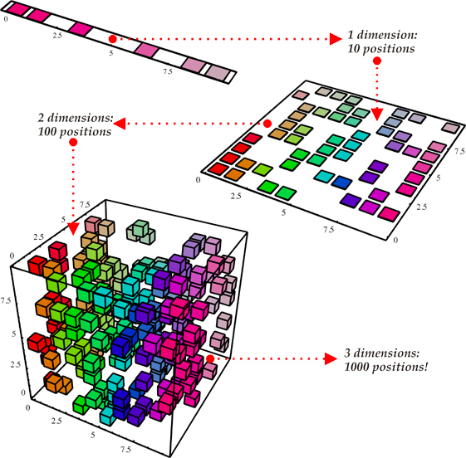

DATA SCIENCE
Dimensionalidade/Classes desbalanceadas
Outubro 2018

Slide 2
O paradoxo da accuracy
Os datasets do mundo real costumam apresentar classes desbalanceadas.
O que acontece com a accuracy em um dataset desbalanceado?
A accuracy costuma ser muito alta, mas geralmente isso acontece porque o modelo responde à “solução trivial” ou algo muito próximo.
Alguns casos comuns de datasets desbalanceados são:
Estudos sobre fraude
Diagnósticos de doenças

Slide 3
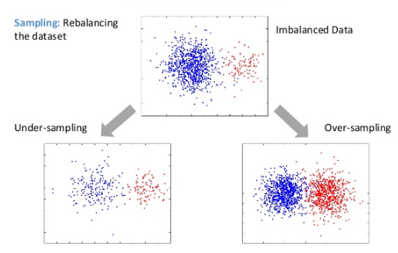
Resampling
Uma das técnicas para combater o desbalanceamento do dataset é o resampling: repetir os casos da classe minoritária ou descartar alguns casos da classe majoritária.
Essas técnicas são conhecidas como oversampling e undersampling

Slide 4
Resampling
Existe um pacote de Python especificamente projetado para abordar o problema do oversampling: imbalanced-learn. O pacote não faz parte do sklearn, mas adota seus padrões para ser compatível com os demais modelos.
Entre outras técnicas, implementa a SMOTE: Synthetic Minority Oversampling Technique.
Consiste nos seguintes passos:
1. É escolhido um ponto da classe minoritária ao acaso e seus K vizinhos mais próximos.
2. Um desses vizinhos é escolhido ao acaso.
3. O vetor é calculado entre o ponto e o vizinho selecionados ao acaso e multiplicado por um número aleatório entre 0 e 1.
4. O ponto aleatório dentro do vetor é o novo dado para o oversampling.
Notes:
http://contrib.scikit-learn.org/imbalanced-learn/stable/auto_examples/applications/plot_over_sampling_benchmark_lfw.html

Slide 5
Penalizações
Outra técnica é levar em conta o desequilíbrio na função de custos do algoritmo.
Alguns algoritmos do SKlearn têm a possibilidade de incluir pesos em sua função de custos implementada. Por exemplo:
SVM
Regressão Logística
A matriz de peso também pode ser uma decisão de implementação que deve ser explorada usando cross validation.

Slide 6
Prática Guiada: Classificação com classes desbalanceadas
Notes:
http://scikit-learn.org/stable/auto_examples/classification/plot_classifier_comparison.html

Slide 7
Conclusões
O problema de classes desbalanceadas em tarefas de classificação deve ser levado em consideração, uma vez que afeta o desempenho do(s) modelo(s) usado(s)
É necessário ter em mente que features não devem ser adicionadas aos modelos de forma indefinida, já que a dimensionalidade do problema é aumentada e, com isso, o risco de overfitting.
Notes:
http://scikit-learn.org/stable/auto_examples/classification/plot_classifier_comparison.html

